Slide 1
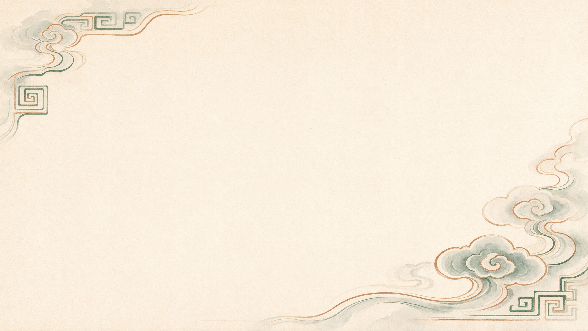
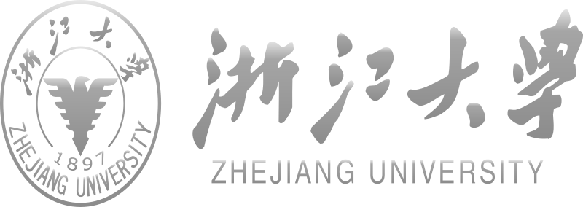
基于本体知识图谱与多模态检索的
中国传统纹样设计辅助智能体
Traditional Pattern Design Assistant Agent
学号：3240102451 姓名：刘天伊

Slide 2
基于本体知识图谱与多模态检索的
中国传统纹样设计辅助智能体
Traditional Pattern Design Assistant Agent
学号：3240102451 姓名：刘天伊
Notes:
大家好，我是刘天伊，我今天汇报的项目是"中国传统纹样设计辅助智能体"。这个项目希望把分散在图片、网页和书籍中的传统纹样知识整合起来，用 AI Agent 的方式辅助设计者理解和选择合适的传统纹样。

Slide 3
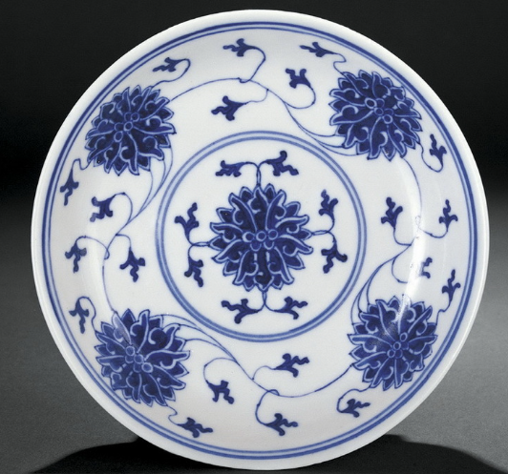
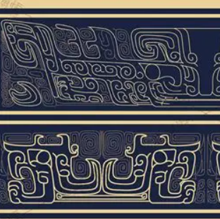
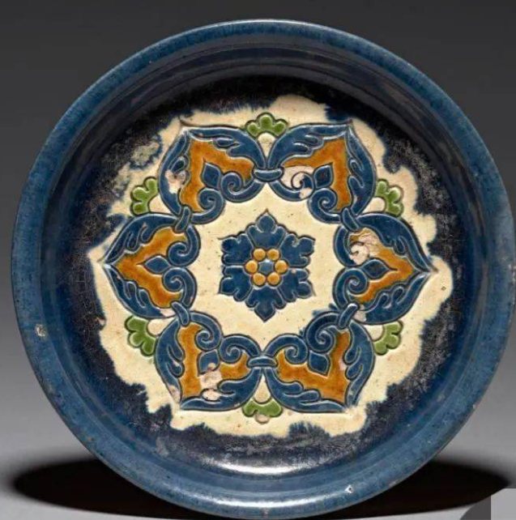
01 / 研究背景与问题
传统纹样不仅是"图案"，还是一组文化知识
一个传统纹样通常同时包含：
目前的问题
历史时期 唐宋 / 明清 / ……
文化寓意 吉祥 / 富贵 / 长寿 / ……
使用载体 瓷器 / 织物 / 建筑 / 器物 / ……
视觉特征 色彩 / 结构 / 风格 / ……
传统纹样相关信息分散在图片、网页、书籍和不同资料中，缺乏统一的结构化组织。
"我想设计一套宋代风格的茶具，希望整体简洁、雅致，应该选择哪些纹样？"
唐代 宝相花纹
普通搜索往往只能解决：“找到纹样”
却难以同时解决：
“了解纹样 + 判断是否匹配 + 给出选择理由”
宋代 缠枝莲纹
商周 云雷纹
Notes:
首先来看研究背景。我们知道，传统纹样绝不仅仅是好看的“图案”，它更是一组丰富的文化知识体，包含了历史时期、文化寓意、使用载体和视觉特征等。
但在实际的设计工作中，我们面临一个痛点：这些信息散落在各类网页、书籍和图片中，缺乏结构化的组织。比如，当设计师想做一套“宋代风格、简洁雅致的茶具”时，传统的搜索引擎只能勉强帮你“找到纹样图片”，却无法帮你“了解纹样、判断风格是否匹配”，更没法给出“推荐理由”。

Slide 4

02 / 项目目标
从"搜索纹样"到"理解并辅助选择纹样"
用户输入
"设计一套宋代雅致风格的茶具，希望简洁、低饱和。"
Agent 自动分析
设计需求关键词抽取：宋代 | 茶具 | 雅致 | 低饱和
· 查询符合条件的传统纹样 · 查询纹样历史与文化寓意
· 分析纹样视觉 / 色彩特征 · 查找视觉上相似的纹样
检索与分析
推荐纹样 · 推荐理由 · 文化信息 · 配色参考
· 潜在风格不匹配提示
最终输出
Notes:
因此，这个项目的核心目标，就是实现从“搜索纹样”到“理解并辅助选择纹样”的跨越。
我们的智能体可以自动分析用户的设计需求。例如，刚才提到的“宋代雅致茶具”，Agent 会自动抽取出“宋代”、“茶具”、“雅致”、“低饱和”等关键词。
Agent 自动分析关键设计要素，然后从知识图谱、视觉特征库和文化资料中多路检索与分析，最终不仅输出推荐的纹样，还会给出推荐理由、配色参考，甚至提示某些纹样在风格上可能不匹配。

Slide 5
03 / 数据来源
公开传统纹样数据 + 文化资料
①
Traditional-Pattern-Dataset
②
Chinese Traditional Patterns
③
其他公开资料
Hugging Face
GitHub 开源项目
博物馆 / 文化机构
· 传统纹样图片
· JSON 标注
· 图片与标注映射
· 纹样相关属性信息
· 100 个高清传统纹样
· JSON / CSV 结构化标注
· 纹样名称、类别、文化寓意
· 视觉关键词、常见载体、色彩建议
· 博物馆藏品资料
· 文化机构公开文献
→ 主要图片与标注数据来源
→ 结构化知识补充
→ 补充与核验
最终形成：图片 + 结构化属性 + 文本知识 的传统纹样数据集
Notes:
数据来源主要有三个：
第一是 Hugging Face 上的 Traditional-Pattern-Dataset，提供纹样图片和 JSON 标注；
第二是 GitHub 上的 Chinese Traditional Patterns 开源项目，包含 100 个高清纹样及其文化寓意、视觉关键词等结构化信息；
第三是博物馆和文化机构的公开资料，用于补充和核验历史背景。三者结合，最终形成图片、结构化属性和文本知识三位一体的传统纹样数据集。

Slide 6
04 / 技术路线
课程知识 → 数据 → Agent
用户设计需求
Agent 智能体
知识图谱
时代 / 寓意 / 载体
特征分析
PCA / UMAP / K-Means
RAG 检索
历史 / 文化资料
综合推荐与解释
核心方法
本体知识建模
纹样 → 历史时期 → 文化寓意 → 使用载体 → 视觉特征
机器学习与可视化
RGB / HSV → PCA / UMAP → K-Means，探索视觉与色彩特征分布
RAG + 多模态检索
文本知识检索 + 结构化查询 + 图像 / 视觉特征检索
Agent 编排
需求理解 → 调用工具 → 综合分析 → 生成建议
Notes:
技术路线的整个流程可以概括为四个核心模块：
第一步是本体知识建模，我们将纹样的历史、寓意、载体、视觉特征串联起来。
第二步是机器学习与可视化，提取图像的 RGB 和 HSV 特征，通过 PCA、UMAP 降维以及 K-Means 聚类，来探索纹样的视觉与色彩分布规律。
第三步是 RAG 与多模态检索，把文本、结构化查询和视觉特征结合起来找得更准。
最后一步是 Agent 编排，由智能体来统筹“需求理解、调用工具、综合分析到生成建议”的全过程。

Slide 7
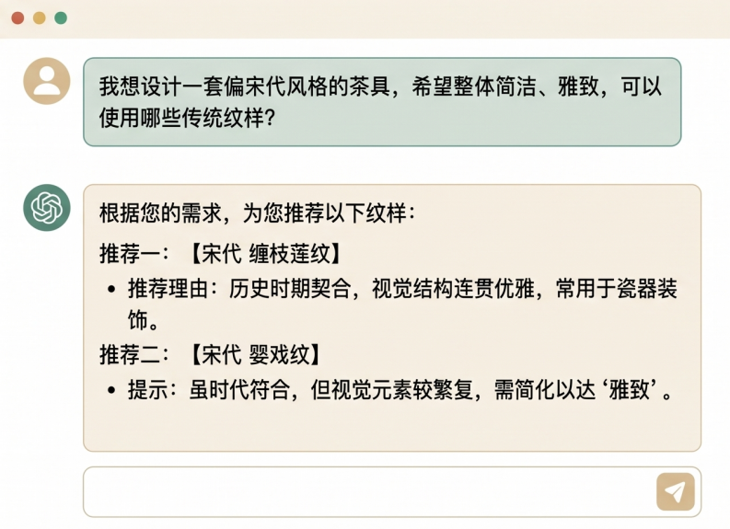
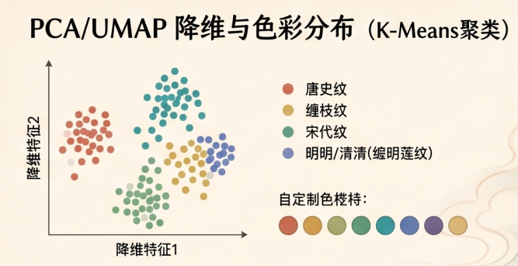
05 / 预期成果
一个"传统纹样设计辅助智能体" Demo
最终目标
让 AI 不只是"找到一个好看的纹样"，
而是能够结合 数据 + 知识 + 视觉特征，
辅助用户理解、筛选和选择传统纹样。
从"图案搜索工具"升级为
"文化理解 + 设计决策辅助伙伴"
Agent 回答：推荐纹样 A，推荐纹样 B，配色参考，风格提示，知识依据
Notes:
预期成果是一个可交互的 Demo。
大家可以看到，当用户输入自然语言提出设计需求后，Agent 会像一位专业的助手一样给出建议，输出推荐纹样并说明理由。
同时提供配色参考、风格不匹配提示和知识依据。比如推荐“宋代缠枝莲纹”，因为它历史契合且线条连贯优雅；同时也会避开“婴戏纹”这样过于繁复的元素，确保符合“雅致”的需求。底层还能展示基于色彩聚类的降维分布图作为辅助参考。

Slide 8
Thanks!
Notes:
以上就是我的全部汇报，谢谢大家！

